Slide 1
UN FRAMEWORK PARA DETECTAR LA VULNERABILIDAD DE LAS PERSONAS A ATAQUES DE INGENIERÍA SOCIAL BASADO EN SUS RASGOS DE PERSONALIDAD
Departamento de Ciencias de la Computación
Carrera de Tecnologías de la Información
Autor/es: Gema Castillo & Néstor Tipán
Director: Eduardo Benavides

Slide 2
Gema Castillo & Néstor Tipán
Contenido
Antecedentes
Objetivos
Objetivo General
Objetivos Específicos
Marco Teórico
Metodología
Resultados
Conclusiones
Recomendaciones
Trabajo a futuro

Slide 3
Gema Castillo & Néstor Tipán
Antecedentes
Las vulnerabilidades de las personas representan una amenaza grave para la seguridad de la información, debido a varios factores humanos como la predisposición para ayudar o ser recíprocos con los demás, así como las características personales, sociales y culturales son indicios de susceptibilidad a ataques basados en el fraude y el engaño.

Slide 4
Gema Castillo & Néstor Tipán
Antecedentes
Existe la necesidad de prevenir, combatir y evitar los ataques basados en las técnicas de ingeniería social porque los atacantes se enfocan en las vulnerabilidades del eslabón más débil de la seguridad informática, los usuarios.

Slide 5
Gema Castillo & Néstor Tipán
Objetivo General
Proponer un modelo que permita determinar qué personas son más vulnerables a ser víctimas de ataques de Ingeniería Social, en base a sus rasgos de personalidad.
Objetivos Específicos
Leer artículos y recopilar información sobre las características más comunes que hacen susceptibles a las personas de ataques de Ingeniería Social.
Extraer los rasgos de personalidad y psicológicos de las personas obtenidos de los principales artículos.
Clasificar y tabular las características tomando como base el modelo de los cinco factores de personalidad.
Realizar una encuesta para determinar los rasgos de la personalidad y tabular los datos obtenidos.
Desarrollar el modelo propuesto para determinar la vulnerabilidad de las personas en base a la encuesta de personalidad y a la clasificación de los rasgos de personalidad.

Slide 6
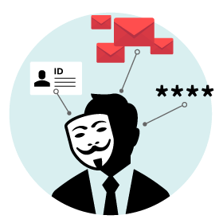
Gema Castillo & Néstor Tipán
Marco Teórico
Ingeniería Social
Se denomina Ingeniería Social al conjunto de técnicas que se realizan con el fin de engañar a los usuarios para conseguir que entreguen su información confidencial o infecten sus computadores con algún tipo de virus o malware, para luego hacer uso ilícito de dicha información.

Slide 7
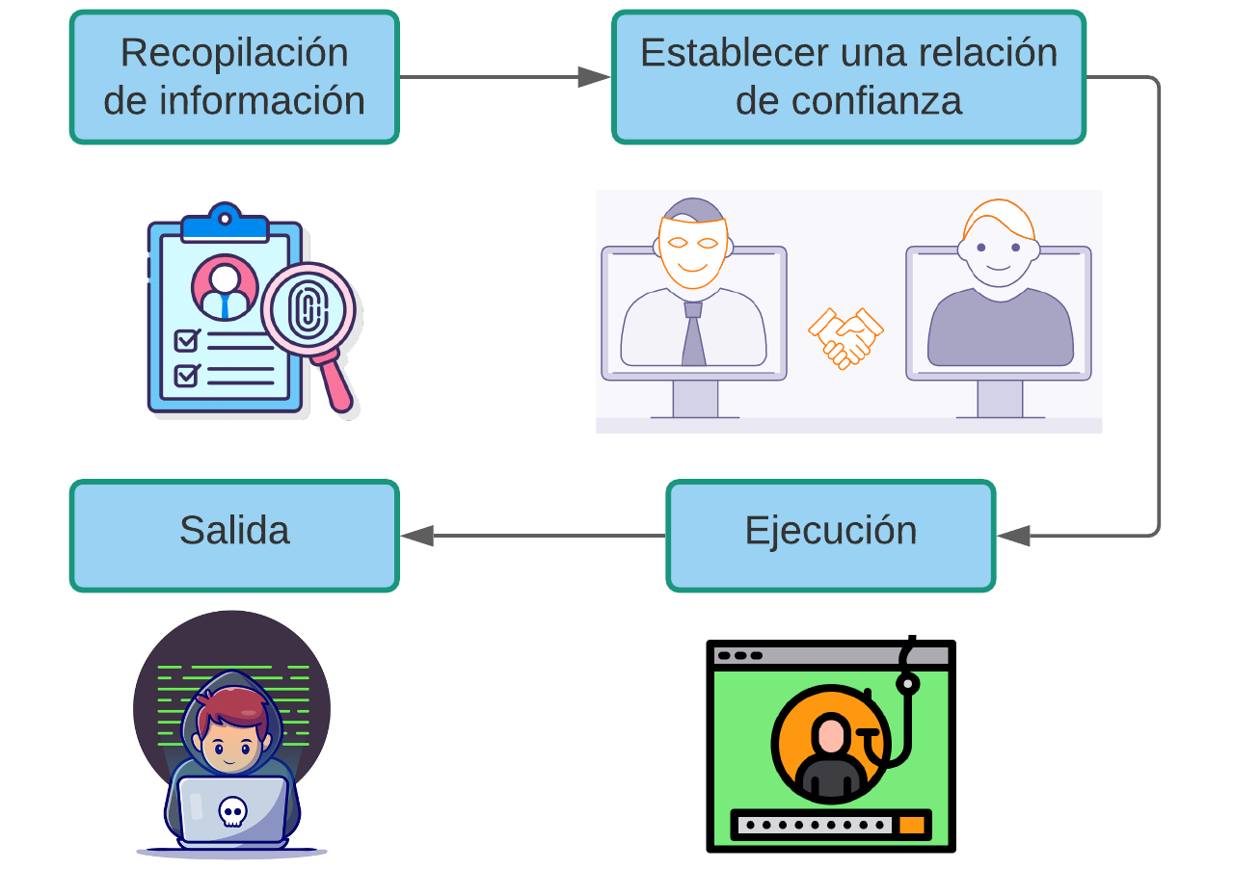
Gema Castillo & Néstor Tipán
Ciclo de vida de la Ingeniería Social

Slide 8
Gema Castillo & Néstor Tipán
Marco Teórico
Modelo de cinco factores (FFM)
El modelo de los cinco factores de la personalidad (Five Factors Model), es una categorización jerárquica de los rasgos de personalidad que se entienden como patrones psicológicos, comportamientos, sentimientos y pensamientos de una persona.

Slide 9
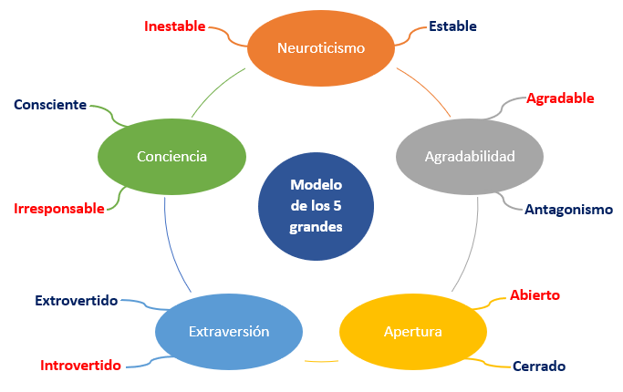
Gema Castillo & Néstor Tipán
Modelo de cinco factores (FFM)

Slide 10
Gema Castillo & Néstor Tipán
Rasgos de personalidad del FFM
Rasgo de personalidad | Nivel Alto | Nivel Bajo
Apertura | Curioso, imaginativo | Superficial, conservador
Conciencia | Organizado, confiable, minucioso | Poco fiable, negligente, descuidado
Extraversión | Activo, asertivo, hablador | Pasivo, reservado, pasivo
Agradabilidad | Confiando, cálido bueno | Egoísta, hostil, desconfiado
Neuroticismo | Malhumorado, nervioso, manipulador | Constante, tranquilo

Slide 11
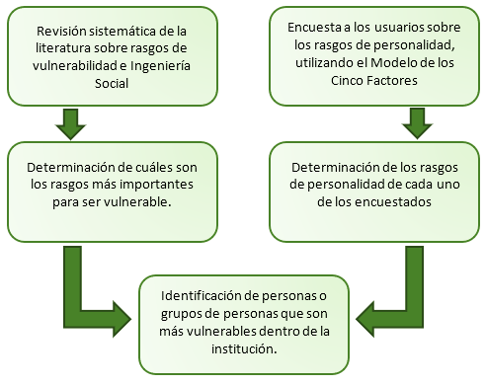
Gema Castillo & Néstor Tipán
Metodología
Modelo para definir la vulnerabilidad del usuario por rasgo de personalidad

Slide 12
Gema Castillo & Néstor Tipán
Metodología
Utilizamos la metodología SLR (Systematic Literature Review) con la que se realizaron cinco pasos consecutivos:
01
Definir las preguntas de investigación
¿Cuáles son las características de los usuarios que los hacen más vulnerables a los ataques de ingeniería social?
02
Buscar los artículos relevantes
Criterios de inclusión y exclusión.
Criterios de calidad
03
Seleccionar los estudios primarios
Remover duplicados
Leer los resúmenes
Aplicar los criterios
Leer los artículos completos
04
Analizar los resúmenes, extraer palabras clave y datos
Extraer la información requerida
Sintetizar los datos
05
Mapear los estudios primarios seleccionados
Documentar informe de revisión

Slide 13
Gema Castillo & Néstor Tipán
Metodología
Búsqueda de los artículos relevantes

Slide 14
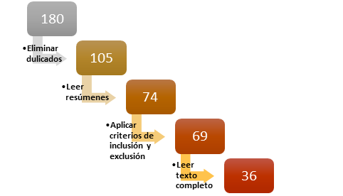
Gema Castillo & Néstor Tipán
Metodología
Selección de estudios primarios

Slide 15
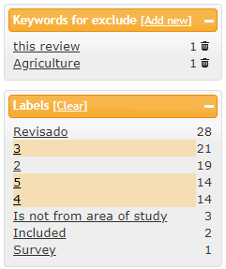
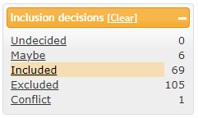
Gema Castillo & Néstor Tipán
Metodología
Herramienta

Slide 16
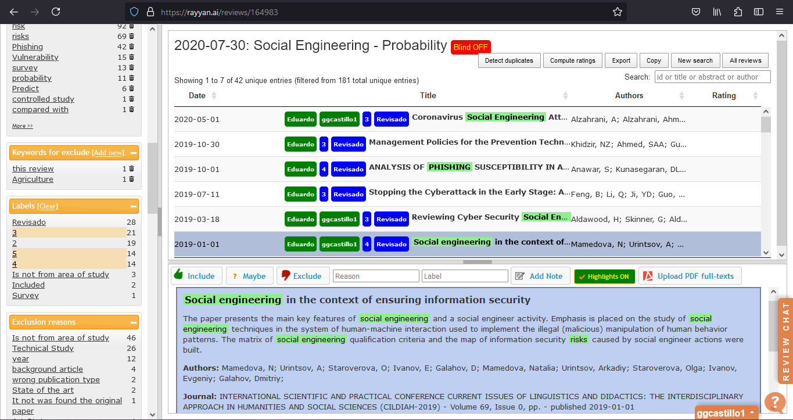
Gema Castillo & Néstor Tipán
Metodología

Slide 17
Gema Castillo & Néstor Tipán
Recopilación de características según cada artículo
Art. 1 (Khidzir et al., 2019) | Art. 2 (Feng et al., 2019) | Art. 3 (Aldawood & Skinner, 2019) | Art. 4 (Corradini & Nardelli, 2019) | Art. 5 (Shaabany & Anderl, 2019)
Mantienen buenas prácticas de seguridad | Nivel de actividad (comportamiento activo en redes sociales, Si un usuario publica, reenvía, comenta o le gusta una publicación) | Culpa moral obligatoria | Actitud (positivo, proactivo, responsable, colaborador) | Falta de conocimiento o ignorancia
Regirse a las normas o protocolos establecidos reduce el riesgo de ser víctima | Comportamientos interactivos ( Si el usuario interactúa con otros usuarios) | Emociones intimidantes (ansiedad, ira, vulnerabilidad o depresión) | Relación (comunicación, cooperación, compartir. Tener buenas relaciones) | La curiosidad
 | Relaciones sociales de confianza | Naturaleza de confianza | Comportamiento (equidad, responsabilidad) | El miedo a meterse en problemas
 | Círculos sociales | Falta de interés | Percepción del riesgo | La disposición a ayudar
 | Preferencias obvias del usuario | Falta de conciencia | Confianza (reciprocidad , confiabilidad) | La tendencia a confiar en los demás

Slide 18
Gema Castillo & Néstor Tipán
Nomenclatura asignada a cada factor alto y bajo
Rasgos de personalidad | Nomenclatura
Apertura (Alto) | Ap_A
Apertura (Bajo) | Ap_B
Conciencia (Alto) | Co_A
Conciencia (Bajo) | Co_B
Extraversión (Alto) | Ex_A
Extraversión (Bajo) | Ex_B
Agradabilidad (Alto) | Ag_A
Agradabilidad (Bajo) | Ag_B
Neuroticismo (Alto) | Ne_A
Neuroticismo (Bajo | Ne_B

Slide 19
Gema Castillo & Néstor Tipán
Clasificación de las características para cada factor de personalidad
FFM | Art. 1 (Khidzir et al., 2019) | Art. 2 (Feng et al., 2019) | Art. 3 (Aldawood & Skinner, 2019) | Art. 4 (Corradini & Nardelli, 2019) | Art. 5 (Shaabany & Anderl, 2019)
Ap_A | Mantienen buenas prácticas de seguridad | Nivel de actividad (comportamiento activo en redes sociales, Si un usuario publica, reenvía, comenta o le gusta una publicación) | Culpa moral obligatoria | Actitud (positivo, proactivo, responsable, colaborador) | Falta de conocimiento o ignorancia
Ap_B | Regirse a las normas o protocolos establecidos reduce el riesgo de ser víctima | Comportamientos interactivos ( Si el usuario interactúa con otros usuarios) | Emociones intimidantes (ansiedad, ira, vulnerabilidad o depresión) | Relación (comunicación, cooperación, compartir. Tener buenas relaciones.) | La curiosidad
Co_A |  | Relaciones sociales de confianza | Naturaleza de confianza | Comportamiento (equidad, responsabilidad) | El miedo a meterse en problemas
Co_B |  | Círculos sociales | Falta de interés | Percepción del riesgo | La disposición a ayudar
Ex_A |  | Preferencias obvias del usuario | Falta de conciencia | Confianza (reciprocidad , confiabilidad) | La tendencia a confiar en los demás
Ex_B
Ag_A
Ag_B
Ne_A
Ne_B

Slide 20
Gema Castillo & Néstor Tipán
Suma total de todas las menciones de los FFM en los artículos leídos
Five-Factor Model | Abreviatura | TOTAL
Apertura (Alto) | Ap_A | 15
Apertura (Bajo) | Ap_B | 15
Conciencia (Alto) | Co_A | 13
Conciencia (Bajo) | Co_B | 21
Extraversión (Alto) | Ex_A | 12
Extraversión (Bajo) | Ex_B | 4
Agradabilidad (Alto) | Ag_A | 26
Agradabilidad (Bajo) | Ag_B | 3
Neuroticismo (Alto) | Ne_A | 12
Neuroticismo (Bajo) | Ne_B | 1

Slide 21
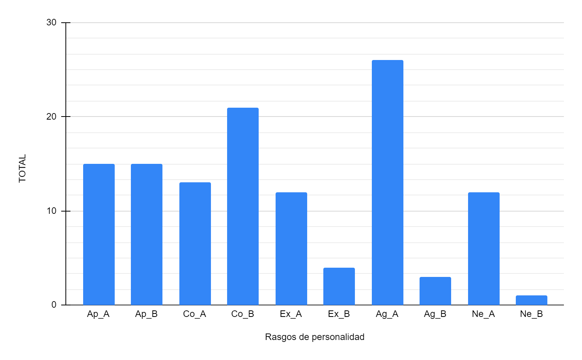
Gema Castillo & Néstor Tipán
Características agrupadas de acuerdo con el Five Factor Model

Slide 22
Gema Castillo & Néstor Tipán
Estandarización de las categorías de los FFM por semáforo
FFM | Bajo | Medio | Alto
Extraversión | Las personas con puntuación baja pueden ser descritas como introvertidas, por ende, es más difícil sacarles información | Las personas con puntuación media pueden ser algo reservadas, pero si se capta su atención tienen a generar conversación | Las personas que tienen una puntuación alta se sienten cómodas en grandes grupos de personas y tienden a ser entusiastas, enérgicas y muy conversadoras
Agradabilidad | Este tipo de personas suele ser crítico, no es condescendiente y expresa hostilidad ante los demás. | Suelen ser personas a las que no tratan de agradar a nadie, pero de ser necesario estarían dispuestos a ayudar a los demás, estando siempre alerta. | Estas personas que son más propensas a ayudar y confiar en los demás porque siempre asumen lo mejor de otras personas
Conciencia | En este rasgo están quienes son más propensos a no apegarse a los planes y seguir sus propias reglas, sin medir consecuencias. | Personas que tienen sus valores establecidos y en quienes se puede confiar, pero no están exentos a tener pequeños fallos por descuido. | La honestidad, la confianza, la fuerte auto-orientación y la auto-responsabilidad son las principales características de estas personas.

Slide 23
Gema Castillo & Néstor Tipán
Estandarización de las categorías de los FFM por semáforo
FFM | Bajo | Medio | Alto
Neuroticismo | Estas personas suelen ser más estables emocionalmente y meditan mejor todas sus acciones. | Suelen mantener la calma, pero mientras más se los fuerce suelen llegan a su punto de quiebre con mayor facilidad. | Cuanta más alta es la puntuación de alguien en este rasgo, más tiende a preocuparse y tomar decisiones apresuradas.
Apertura | Son conservadores, jueces en términos convencionales y se siente incómodo con las complejidades, podría ser malo al no estar al tanto de los nuevos métodos de ataque. | Personas que están dispuestas a aceptar nuevas experiencias, sin perder los valores conservadores. | Son individuos a tener una mentalidad abierta hacia nuevas ideas y experiencias, y a aceptar creencias diferentes

Slide 24
Gema Castillo & Néstor Tipán
Pesos que poseen los FFM para determinar el grado de vulnerabilidad
FFM | Nro de veces mencionado en los papers analizados | Peso porcentual dentro de los papers analizados
Apertura | 30 | 28,8%
Conciencia | 21 | 20,2%
Extraversión | 12 | 11,5%
Agradabilidad | 29 | 27,9%
Neuroticismo | 12 | 11,5%

Slide 25
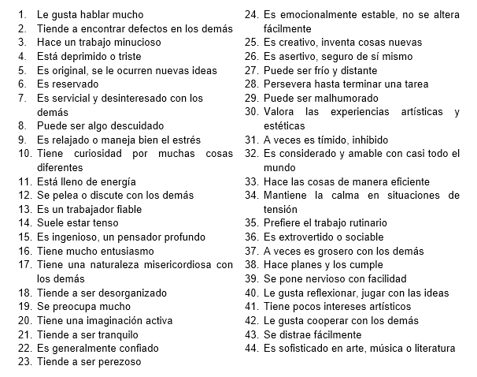
Gema Castillo & Néstor Tipán
Recolección de datos

Slide 26
Gema Castillo & Néstor Tipán
Puntuación de la escala del BFI
Extraversión: 1, 6R, 11, 16, 21R, 26, 31R, 36;
Agradabilidad: 2R, 7, 12R, 17, 22, 27R, 32, 37R, 42;
Conciencia: 3,8R, 13, 18R, 23R, 28, 33, 38, 43R;
Neuroticismo: 4, 9R, 14, 19, 24R, 29, 34R, 39;
Apertura: 5, 10, 15, 20, 25, 30, 35R, 40, 41R, 44;

Slide 27
Gema Castillo & Néstor Tipán
Resultado numérico de la encuesta realizada enmarcada en FFM
Encuestados | Extraversión | Agradabilidad | Conciencia | Neuroticismo | Apertura
1 | 17 | 18 | 23 | 31 | 34
2 | 21 | 33 | 35 | 22 | 47
3 | 22 | 37 | 33 | 23 | 47
4 | 26 | 31 | 31 | 25 | 33
5 | 24 | 30 | 36 | 22 | 32
6 | 32 | 39 | 28 | 29 | 31
7 | 36 | 37 | 37 | 11 | 45
8 | 18 | 26 | 23 | 21 | 30
9 | 23 | 31 | 28 | 19 | 25

Slide 28
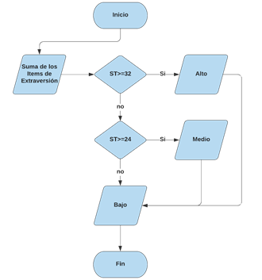
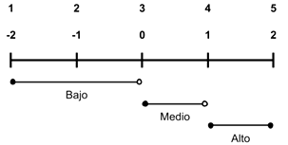
Gema Castillo & Néstor Tipán
Categorización de las respuestas a Bajo, Medio Alto

Slide 29
Gema Castillo & Néstor Tipán
Resultados
Categorización completa de los resultados
FFM | Bajo | Medio | Alto
Extraversión | 65 | 70 | 11
Agradabilidad | 17 | 87 | 42
Conciencia | 16 | 103 | 27
Neuroticismo | 88 | 54 | 4
Apertura | 14 | 84 | 48

Slide 30
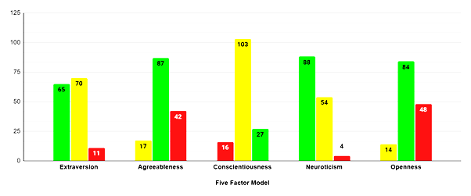
Gema Castillo & Néstor Tipán
Resultados
Resultados generales de la encuesta luego de la categorización por rangos.

Slide 31
Gema Castillo & Néstor Tipán
Resultados
Categorización mediante el rango y porcentaje de vulnerabilidad.
Encuestados | Rango de vulnerabilidad | Porcentaje de vulnerabilidad
1 | Medio | 59,90
2 | Medio | 59,23
3 | Alto | 77,83
4 | Bajo | 47,70
5 | Bajo | 37,13
6 | Medio | 70,13
7 | Alto | 78,77
8 | Medio | 56,07
9 | Bajo | 49,63

Slide 32
Gema Castillo & Néstor Tipán
Resultados
Semaforización de los resultados obtenidos de la encuesta
Encuestados | Extraversión | Agradabilidad | Conciencia | Neuroticismo | Apertura
1 | Low | Low | Low | Medium | Medium
2 | Low | Medium | Medium | Low | High
3 | Low | High | Medium | Low | High
4 | Medium | Medium | Medium | Medium | Medium
5 | Medium | Medium | High | Low | Medium
6 | High | High | Medium | Medium | Medium
7 | High | High | High | Low | High
8 | Low | Low | Low | Low | Medium
9 | Low | Medium | Medium | Low | Low

Slide 33
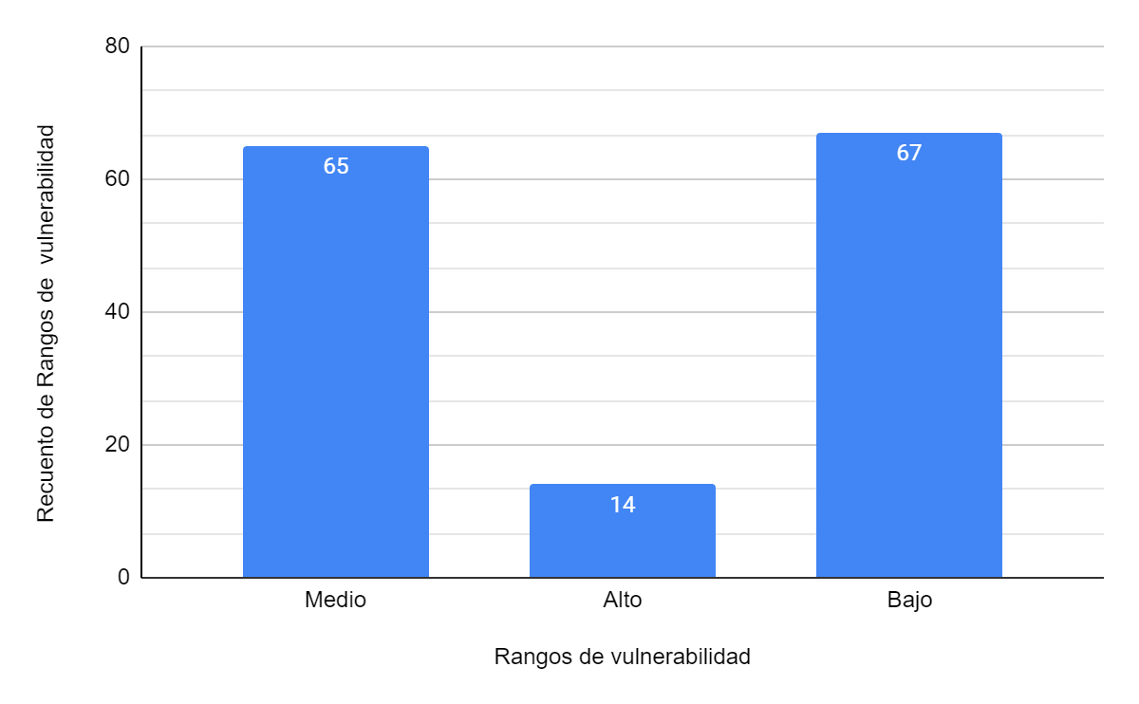
Gema Castillo & Néstor Tipán
Resultados
Recuento de los rangos de vulnerabilidad de todos los encuestados

Slide 34
Gema Castillo & Néstor Tipán
Conclusiones
Se realizó con éxito el modelo que permite determinar las características o factores de personalidad que hacen más vulnerables a las personas para que sean víctimas de los ataques basados en la Ingeniería Social.
De acuerdo con la Revisión Sistemática de la Literatura, se logró obtener un conjunto de características y rasgos de personalidad más comunes en las personas que son víctimas de ataques de Ingeniería Social. Estas características pasaron por un proceso de extracción y categorización basándose en el FFM, en el cual se determinó que la Agradabilidad alta y la conciencia baja son los factores más comunes que influyen las personas más vulnerables.
Según el estudio realizado y los resultados obtenidos, se pueden clasificar los rasgos de personalidad que hacen más vulnerables a las personas ante los ataques de Ingeniería Social, conforme al FFM como: la Apertura a la experiencia (28.8%), seguido por Agradabilidad (27.9%), Conciencia (20.2%), Neuroticismo (11.5%) y Extraversión (11.5%).
.

Slide 35
Gema Castillo & Néstor Tipán
Conclusiones
Los resultados de la encuesta fueron favorables para la investigación realizada, ya que gracias a estos resultados se pudo desarrollar una tabulación que permita determinar los rangos de cada Factor dentro del FFM, los cuales son Bajo, Medio y Alto.
En base a la tabulación de los datos obtenidos de la encuesta de personalidad realizada se pudo establecer un modelo que permite determinar el nivel de vulnerabilidad de las personas, esto con el fin de poder determinar si dentro de una institución u organización el personal que la conforma requiere algún tipo de capacitación en lo que a seguridad informática e Ingeniería Social se refiere.
En cuanto a los resultados de cada encuestado, se determinó que los factores de personalidad más influyentes en las vulnerabilidades de las personas son: la Apertura alta, la Agradabilidad alta y Conciencia baja, lo que significa que la institución debería enfocarse más en los individuos con estas características para que sean capacitados y trabajen en los rasgos de personalidad que los hacen más susceptibles a los ataques de Ingeniería Social.

Slide 36
Gema Castillo & Néstor Tipán
Recomendaciones
Debido al avance y el uso intensivo de las tecnologías de la información, junto con la naturaleza confiada e ingenua de las personas, han surgido nuevas técnicas de fraude y engaño que los atacantes tienen como objetivo ejecutar a través de la Ingeniería Social, así, es recomendable que los usuarios tomen las medidas necesarias o sean capacitados para evitar que sean víctimas a dichos ataques.
Para comprender la clasificación y la puntuación de los rasgos de personalidad del modelo de los cinco factores que influyen en el comportamiento de las personas ante los ataques de Ingeniería Social, se recomienda hacer una revisión sistemática de la literatura sobre el Inventario de los Cinco Grandes (BFI).

Slide 37
Gema Castillo & Néstor Tipán
Trabajo a Futuro
Mientras se desarrolló este proyecto se utilizó el Modelo de los Cinco Factores para enmarcar los rasgos de personalidad de las personas, pero este estudio puede ser extendido al usar otro modelo de rasgos de personalidad, como el Indicador Myers-Briggs (Myers–Briggs Type Indicator) o la Triada Oscura (Dark Triad), y hacer una comparación entre estos modelos versus los ataques de Ingeniería Social.
Extender la encuesta de este estudio a un número mayor de personas, con el propósito de recopilar más información, la cual puede ser utilizada en un algoritmo de Aprendizaje Automático, que permita determinar de manera más precisa los rasgos de personalidad que influyen en las vulnerabilidades de las personas encuestadas.
Desarrollar y ejecutar un ataque controlado a baja escala que se base en los rasgos de personalidad del modelo de los cinco factores para medir su porcentaje de efectividad y luego realizar una capacitación a las personas que hayan sido víctimas del ataque para que mejoren sus rasgos personales que las hacen más vulnerables.

Slide 38
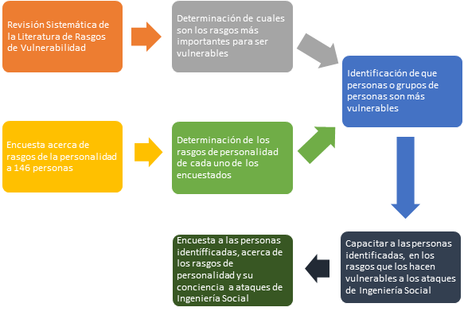
Gema Castillo & Néstor Tipán
Trabajos a Futuro

Slide 39
GRACIAS

